Slide 1
Equazioni di rette e circonferenze nello spazio
Coordinate cartesiane nello spazio

Slide 2
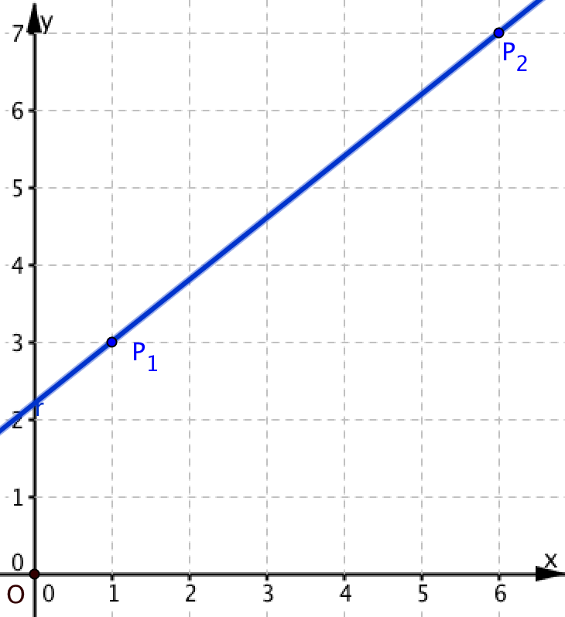
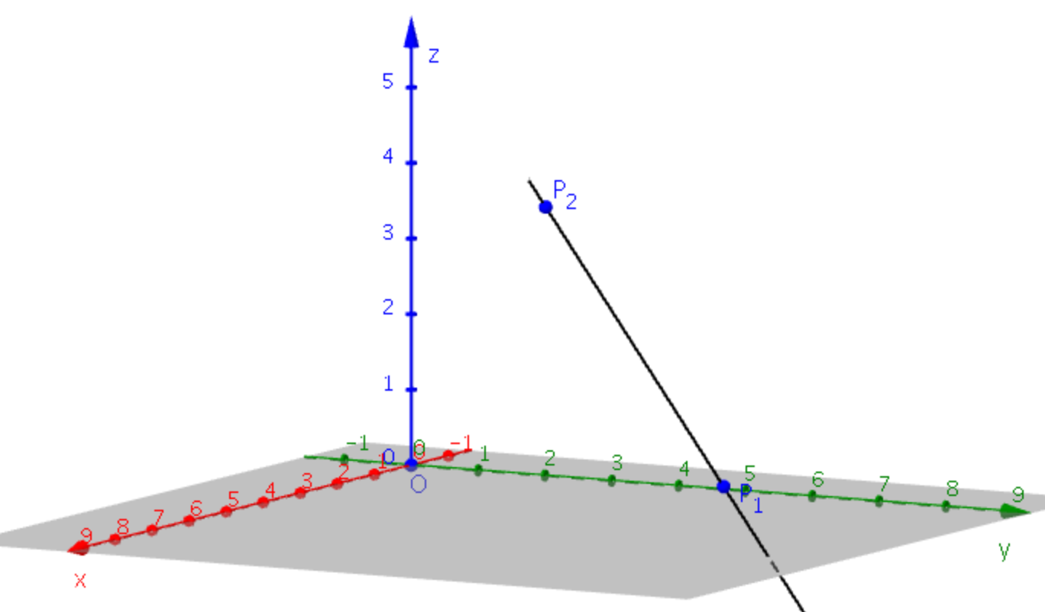
Dal piano allo spazio
Ricordiamo quello che conosciamo sulla retta nel piano cartesiano e, per analogia, troviamo equazioni e proprietà della retta nello spazio.
PIANO
SPAZIO
Per due punti passa una sola retta.

Slide 3
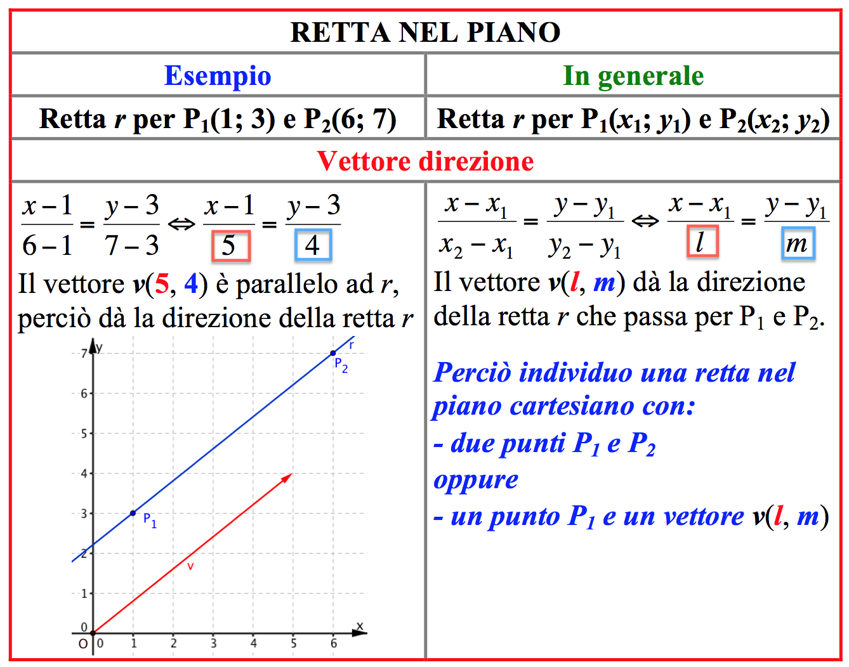
Retta nel piano: vettore direzione

Slide 4
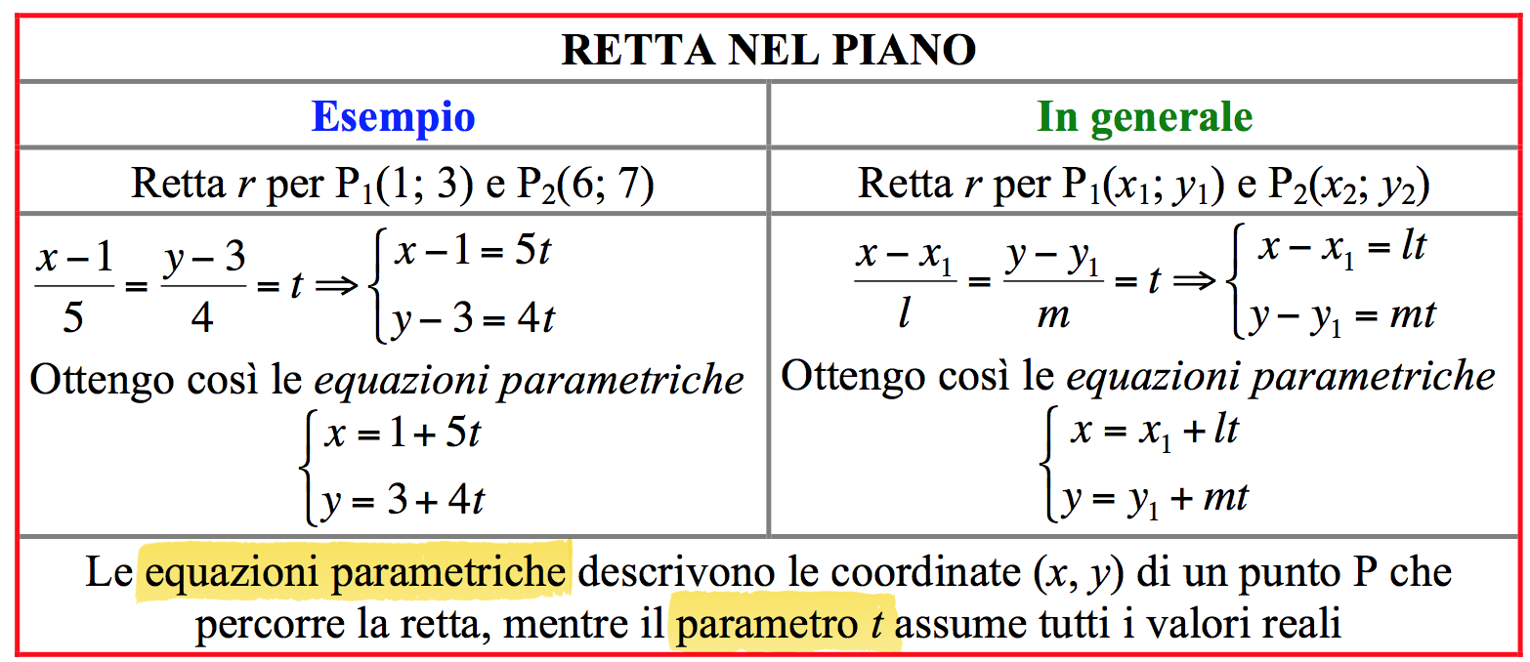
Retta nel piano: equazioni parametriche

Slide 5
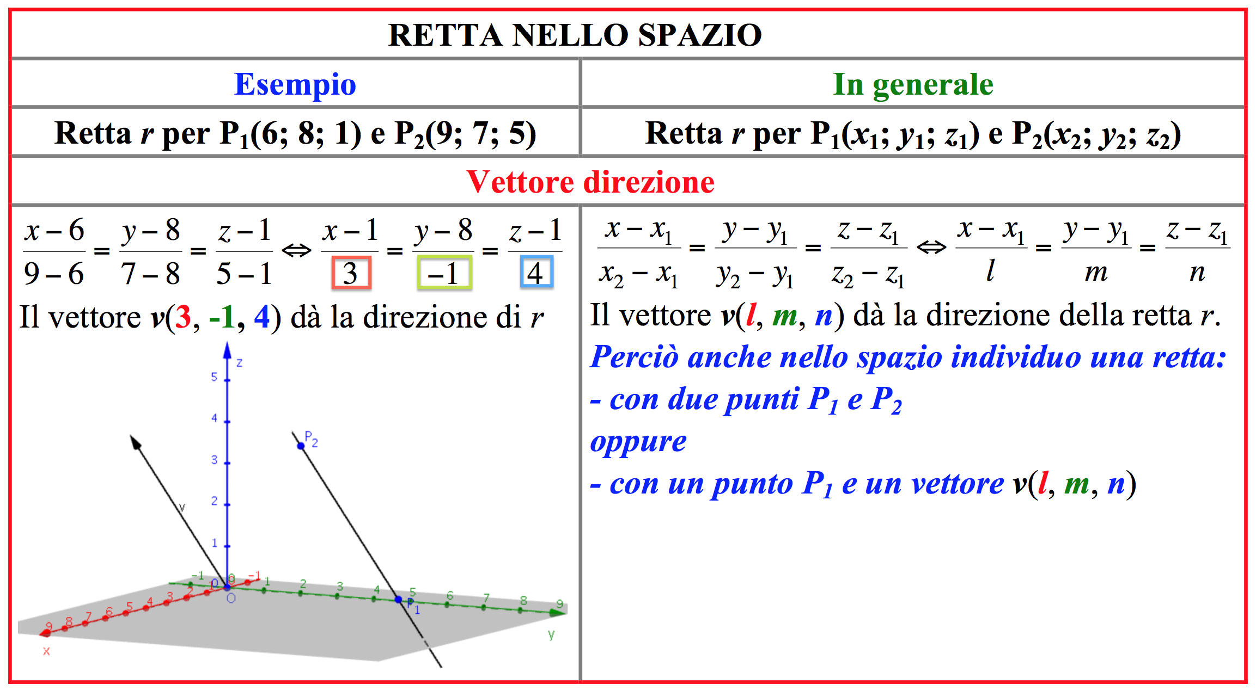
Retta nello spazio: vettore direzione

Slide 6
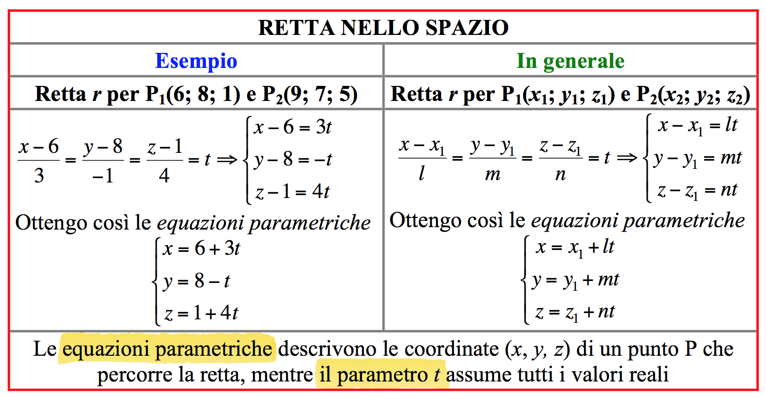
Retta nello spazio: equazioni parametriche

Slide 7
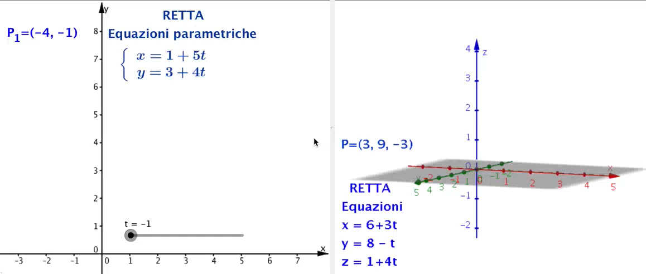
Retta: equazioni parametriche nel piano e nello spazio
Video

Slide 8
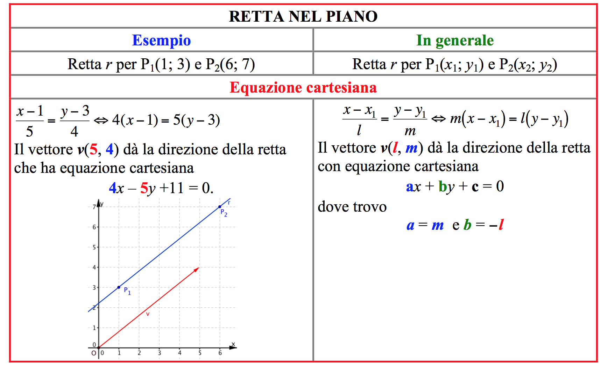
Retta nel piano: equazione cartesiana

Slide 9
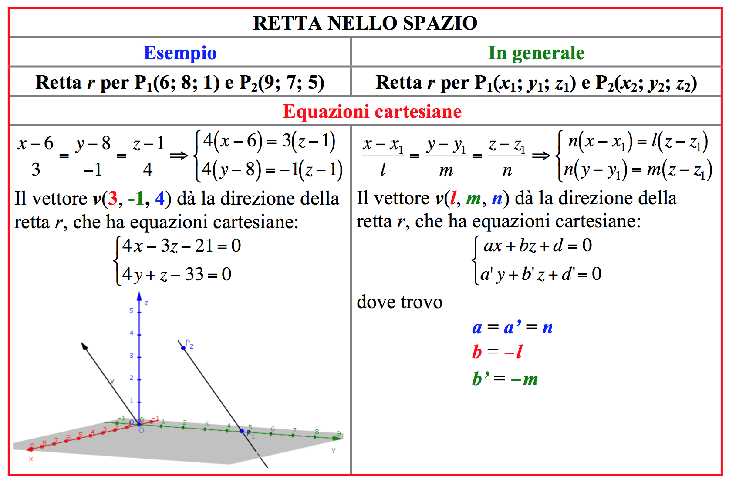
Retta nello spazio: equazioni cartesiane

Slide 10
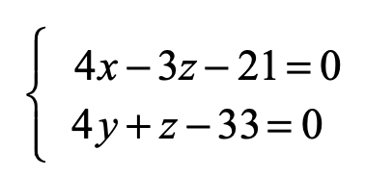
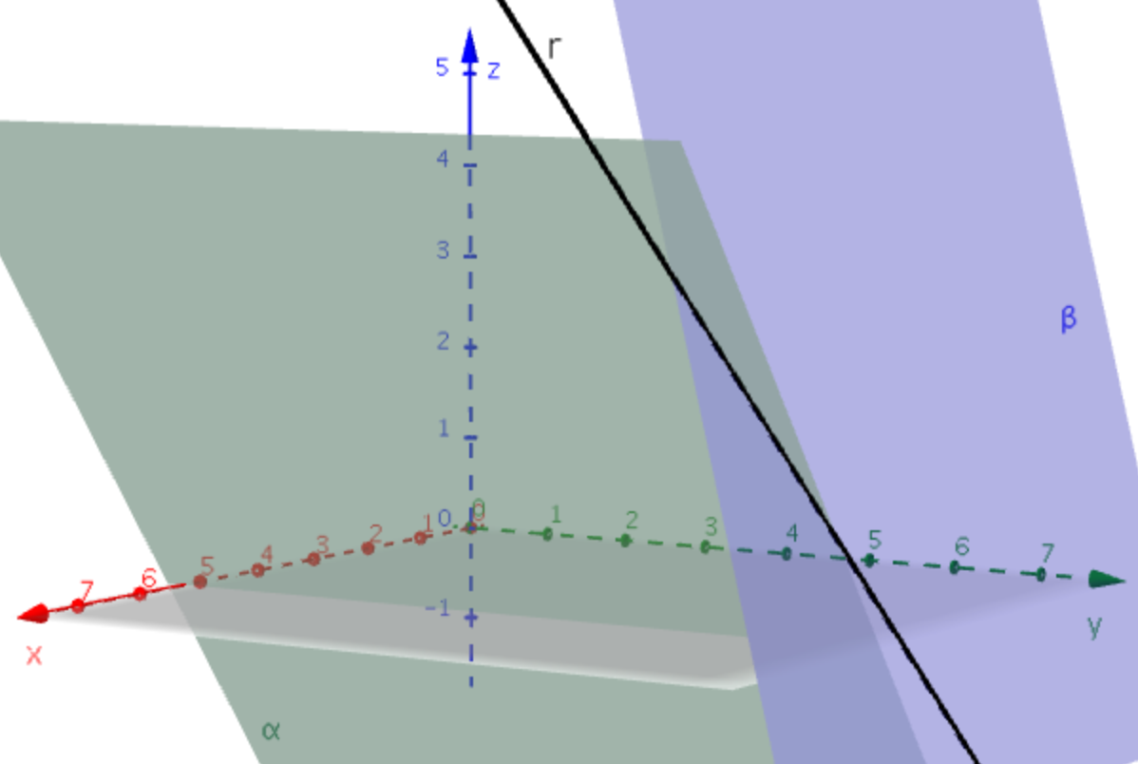
Retta nello spazio: equazioni cartesiane
Qual è il significato delle due equazioni cartesiane della retta? Ragioniamo sull’esempio.
Piano β
Piano α
La retta è descritta come intersezione di due piani.

Slide 11
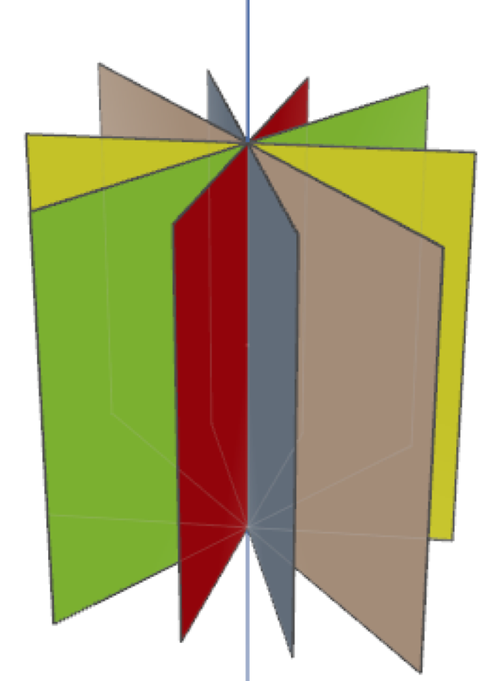
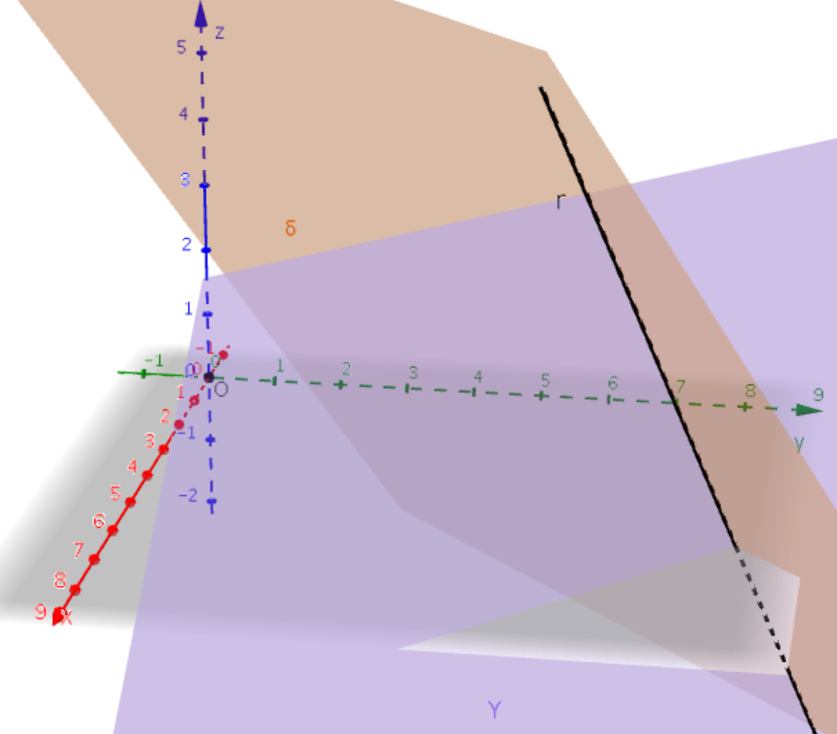
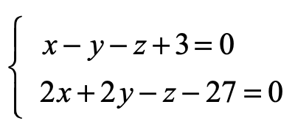
Retta come intersezione di due piani
Ma α e β non sono gli unici due piani che passano per la retta r.
Posso rappresentare la stessa retta r con altre coppie di piani. Ecco un altro esempio.
Piano δ
Piano γ

Slide 12
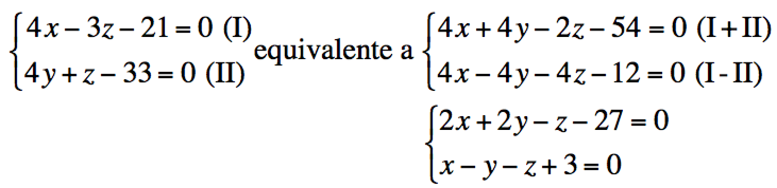
Retta come intersezione di due piani
Tutti i sistemi rappresentano la stessa retta, perciò debbono essere equivalenti. Infatti trovo

Slide 13
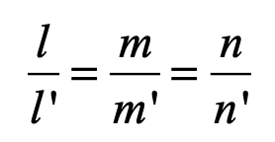
Posizione di rette nello spazio
RETTE PARALLELE
Due rette r ed r’ sono parallele quando sono paralleli i vettori direzione
v(l,m,n) e w(l’, m’,n’)
e quindi trovo

Slide 14
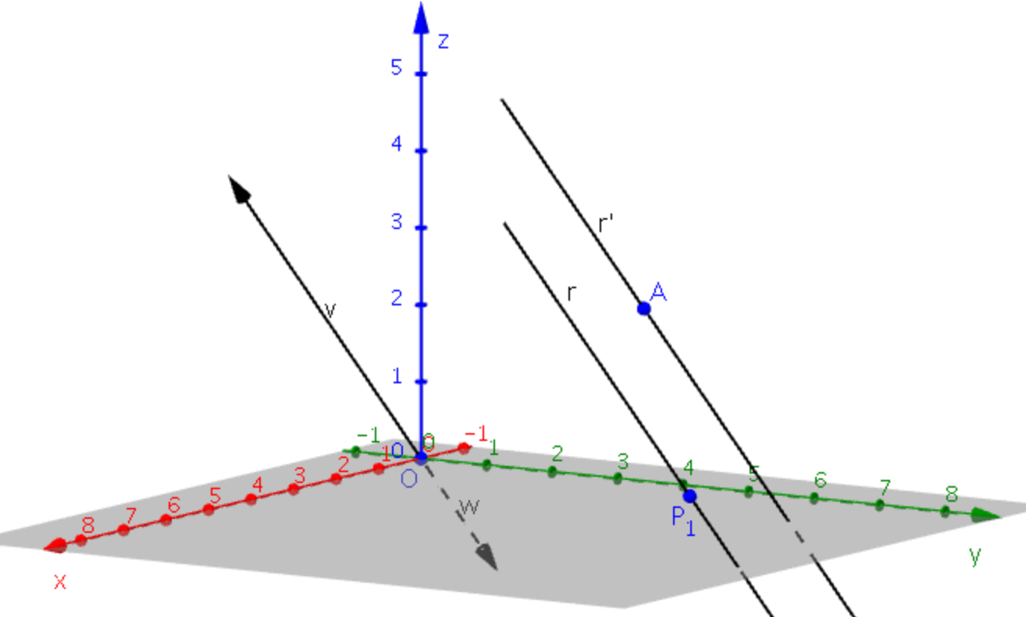
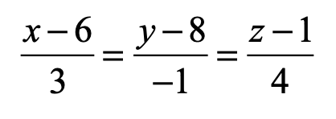
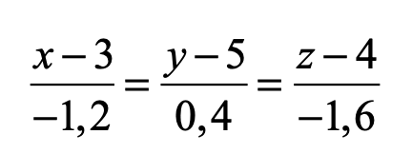
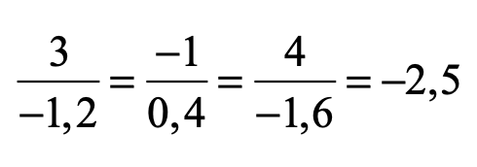
Posizione di rette nello spazio
RETTE PARALLELE UN ESEMPIO
r ha equazioni
v (3, -1, 4)
r’ ha equazioni
w (-1,2; 0, 4; -1,6)

Slide 15
Posizione di rette nello spazio
RETTE PERPENDICOLARI
Due rette r ed r’ sono perpendicolari quando sono perpendicolari i vettori direzione
v(l,m,n) e w(l’, m’,n’)
e quindi trovo
l · l’ + m · m’ + n · n’ = 0

Slide 16
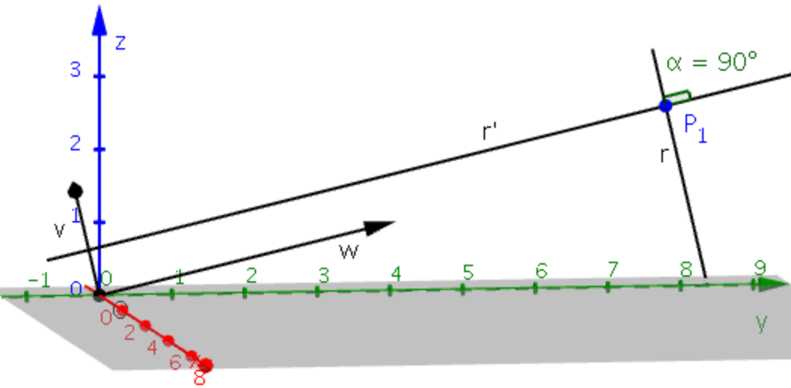
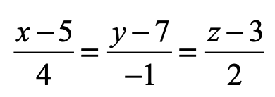
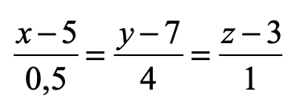

Posizione di rette nello spazio
RETTE PERPENDICOLARI UN ESEMPIO
r ha equazioni
v (4, -1, 2)
r’ ha equazioni
w (0,5; 4; 1)

Slide 17
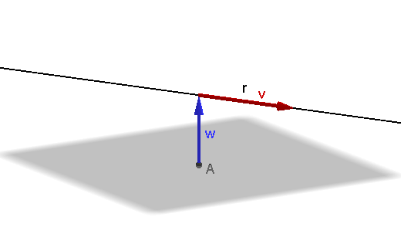
Posizione di retta e piano
RETTA E PIANO PARALLELI
Una retta r e un piano α sono paralleli quando sono perpendicolari i vettori
v(l,m,n) (direzione della retta);
w(a,b,c) normale al piano α.
Perciò il prodotto scalare dei 2 vettori deve essere nullo e troviamo:
l · a + m · b + n · c = 0

Slide 18
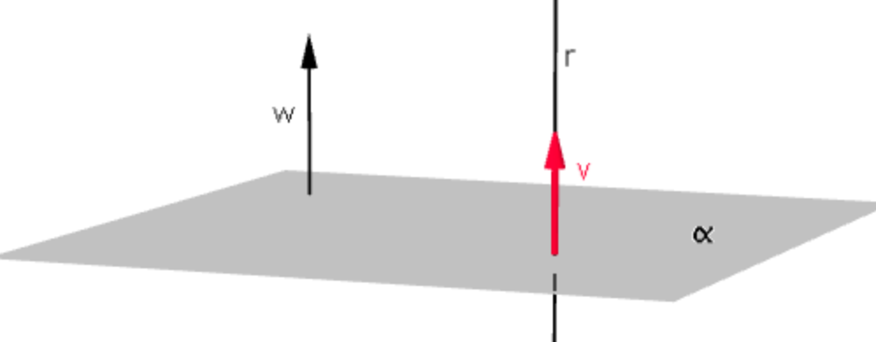
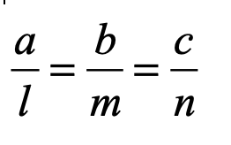
Posizione di retta e piano
RETTA E PIANO PERPENDICOLARI
Una retta r e un piano α sono perpendicolari quando sono paralleli i vettori
v(l,m,n) (direzione della retta);
w(a,b,c) normale al piano α.
E perciò risulta:

Slide 19
Attività
Completa la scheda di lavoro che ti guiderà nell’applicazione dei concetti fin qui appresi

Slide 20
Attività
Che cosa hai trovato

Slide 21
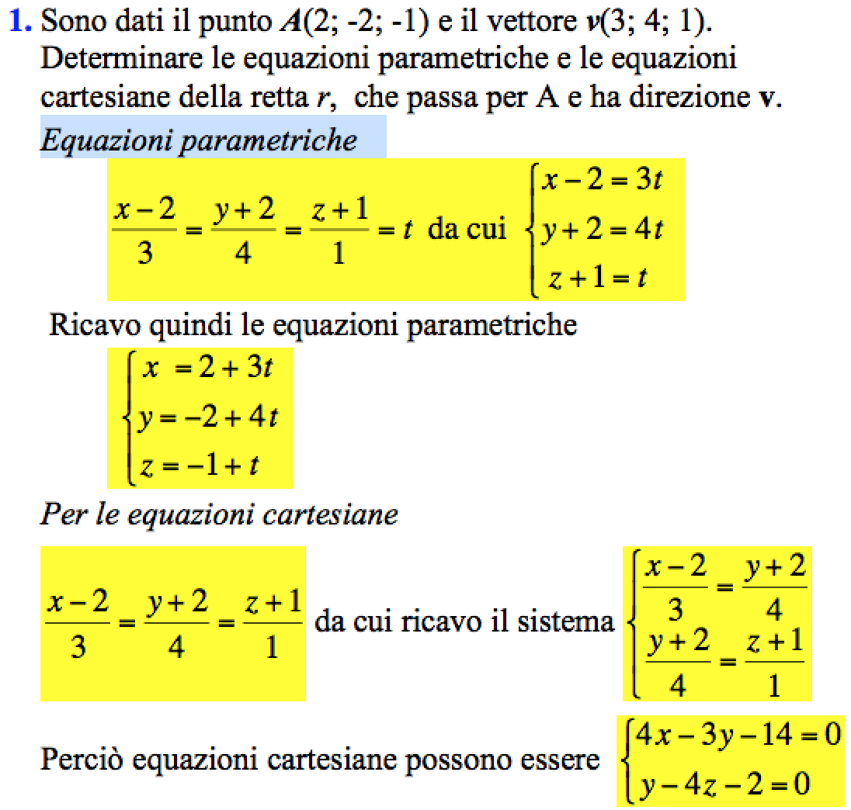
Problema 1

Slide 22
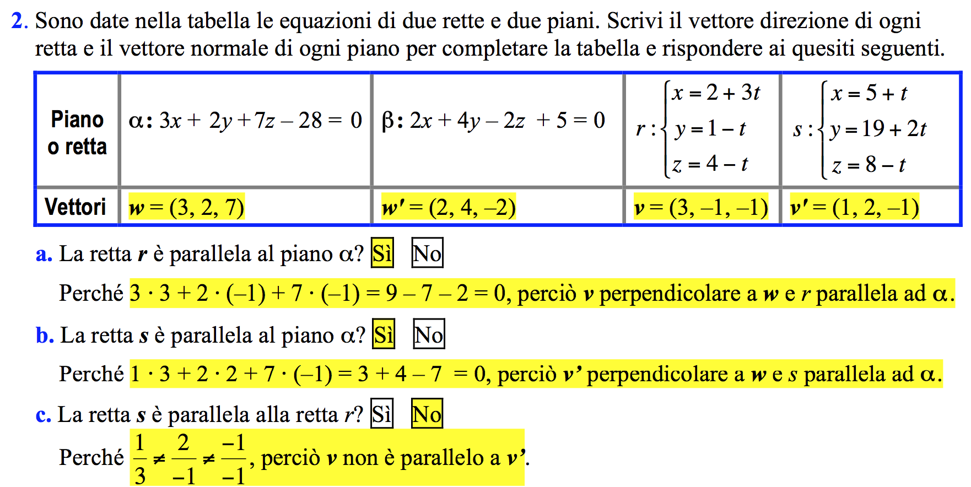
Problema 2
Quesiti a, b, c
Pensi che le due rette r ed s, parallele allo stesso piano, debbono essere parallele fra loro?

Slide 23
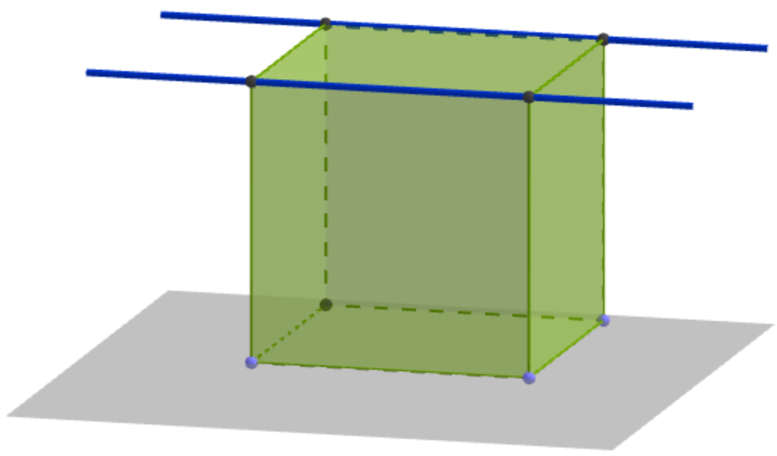
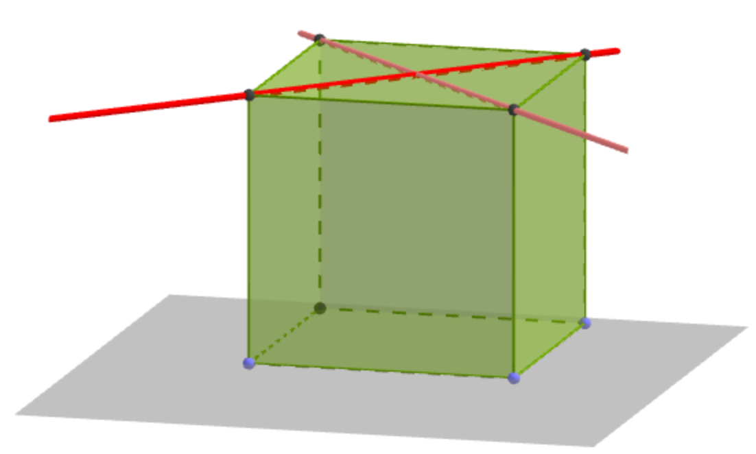
Problema 2
Quesito c
Nello spazio, due rette parallele ad uno stesso piano non sono necessariamente parallele fra loro.
r
s
r'
s'
α
α
r , r’ parallele ad α e parallele fra loro
s , s’ parallele ad α e NON parallele fra loro

Slide 24
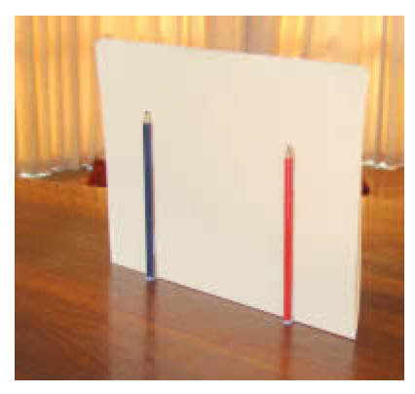
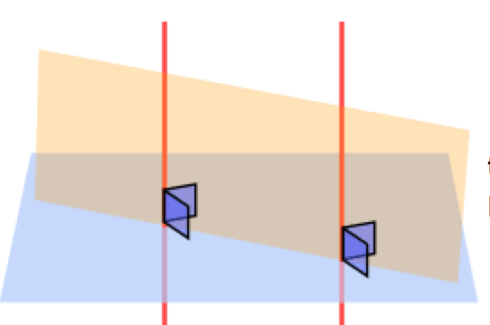
Problema 2
UNA RIFLESSIONE
INVECE, nello spazio, sono sempre parallele fra loro due rette perpendicolari ad uno stesso piano.

Slide 25
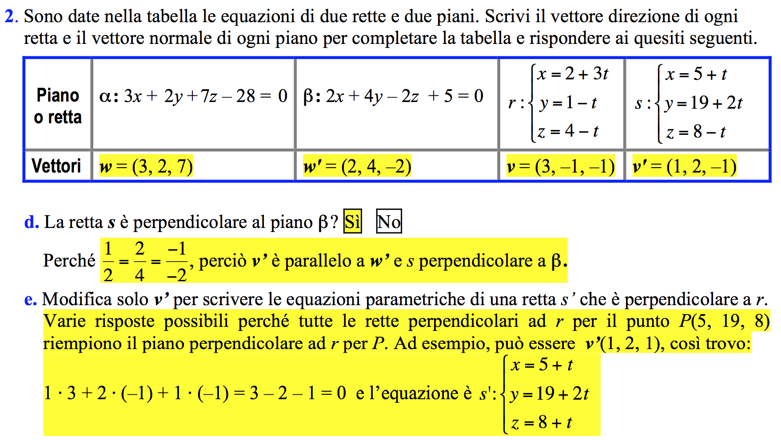
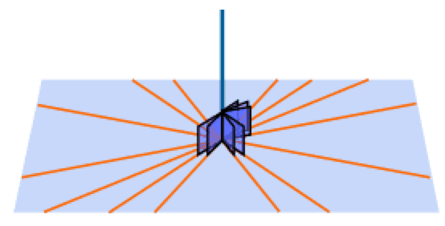
Problema 2
Quesiti d, e
P

Slide 26
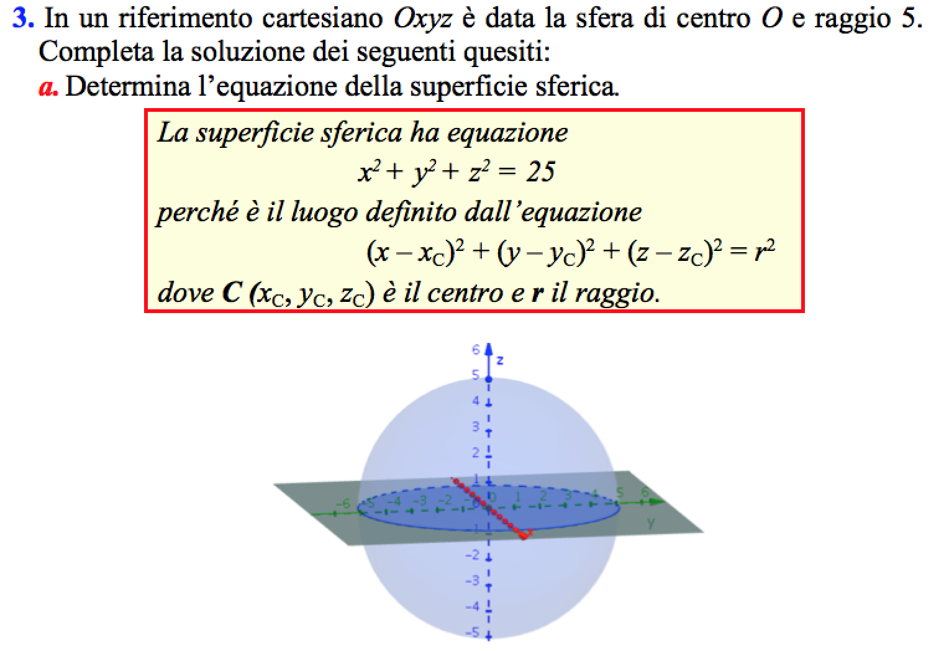
Problema 3
Quesito a

Slide 27
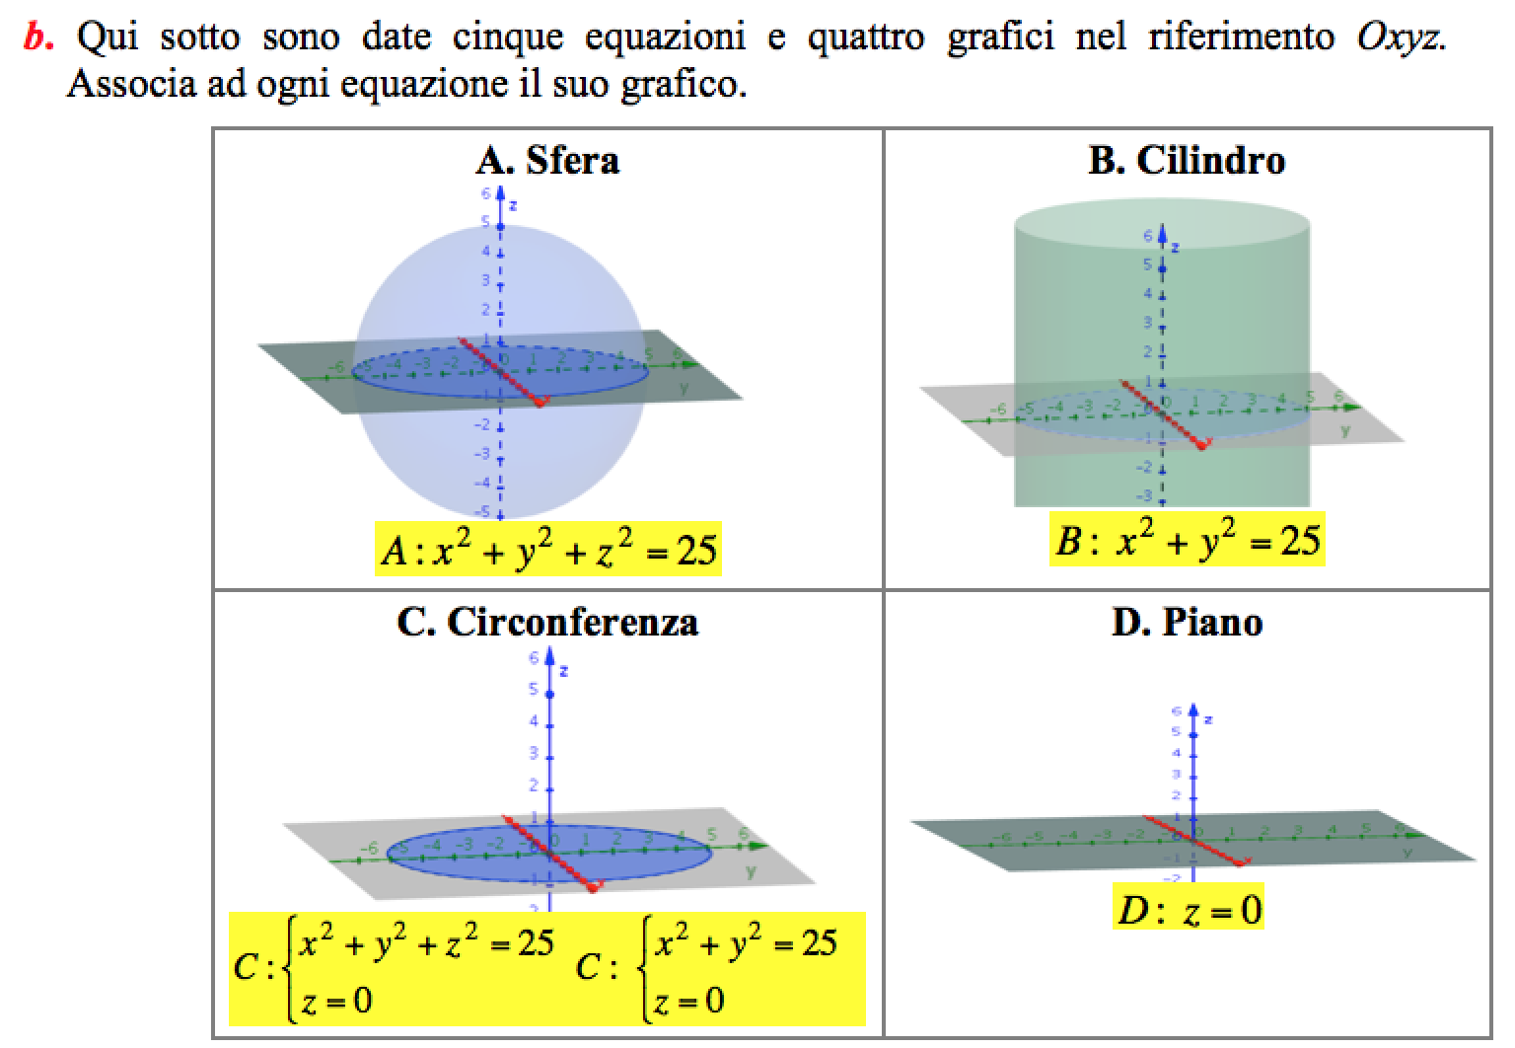
Problema 3
Quesito b
z non compare, perciò è libera di variare
Intersezione di sfera con piano
Intersezione di cilindro con piano

Slide 28
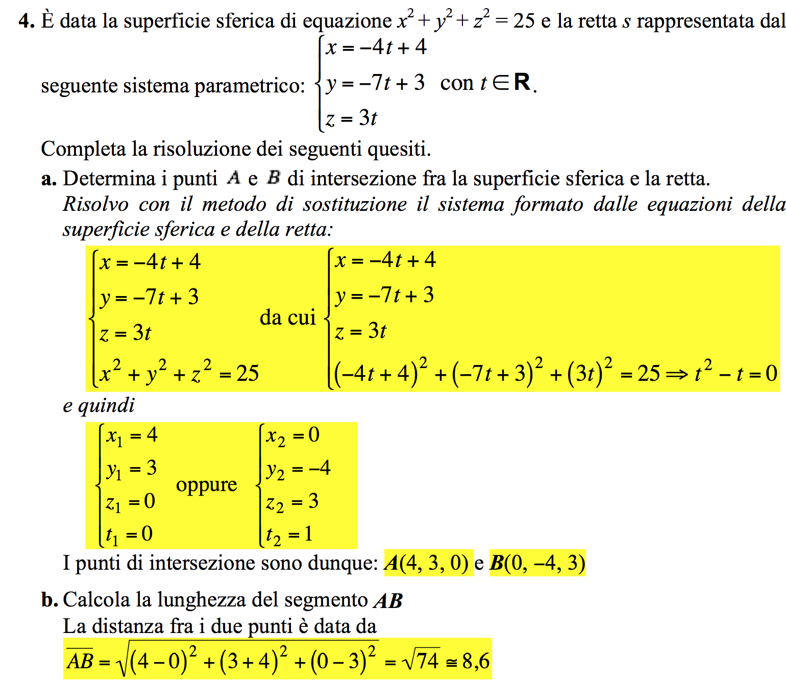
Problema 4

Slide 29
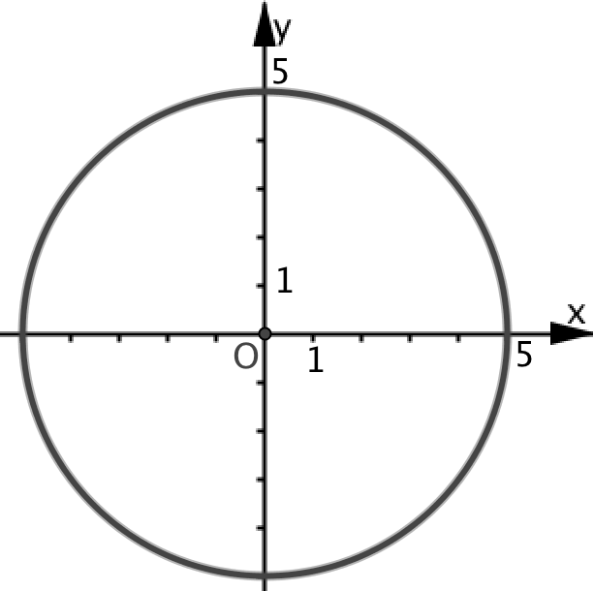
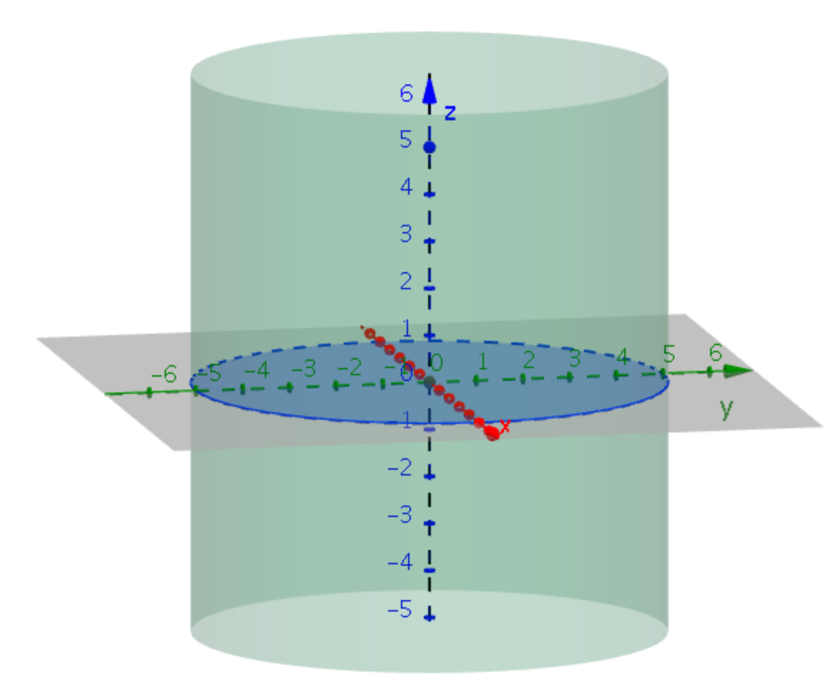
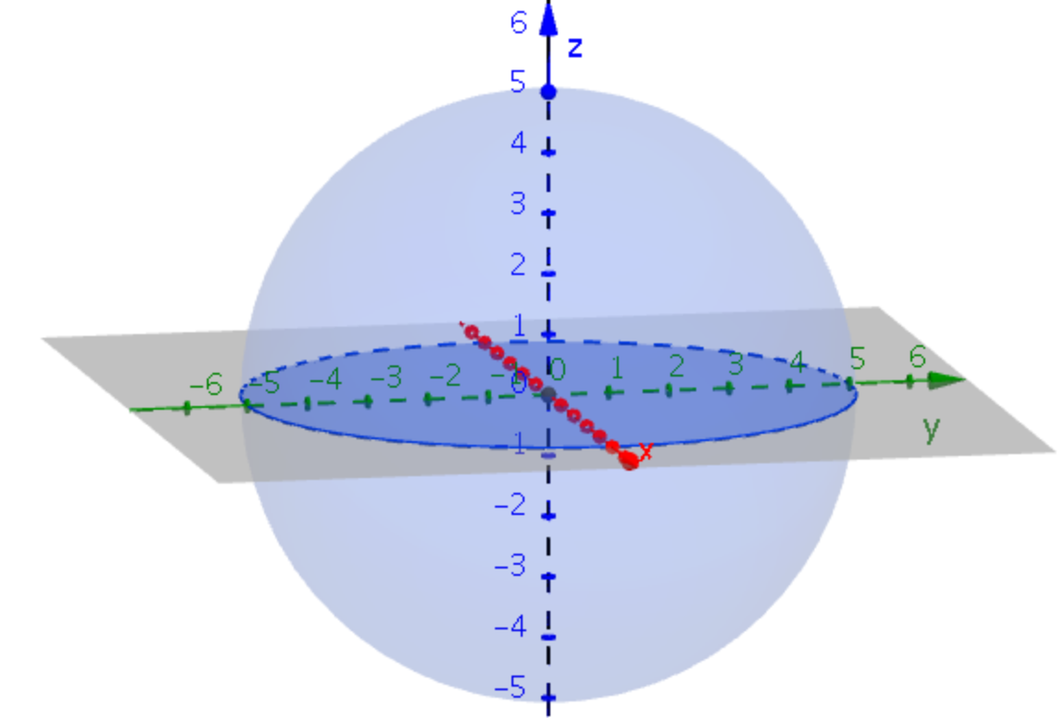
Equazioni dal piano allo spazio
CIRCONFERENZA
x² + y² = 25
x² + y² = 25
x² + y² + z² = 25
SFERA
CILINDRO

